Slide 1

МДОАУ «Детский сад № 107 «Маячок» г.Орска»
ПРЕЗЕНТАЦИЯ
«Хоккей – как средство развития двигательных навыков и физических качеств у детей старшего дошкольного возраста»
Воспитатель
Коныгина Ольга Александровна

Slide 2
Физическое воспитание дошкольников
Задачи
- Выработка координации движений, гибкости, выносливости, равновесия;
- Укрепление позвоночника и мышечного корсета;
- Накопление физического опыта;
- Необходимость в движении и его совершенствовании;
- Положительное представление о закаливании и здоровье;
- Стремление к активным играм.

Slide 3

Хокке́й — семейство игр на ледовой, пластиковой, деревянной или травяной площадке, в котором две команды стараются поразить (мячом или шайбой) цель — ворота противника, используя клюшки.
В каждой команде есть вратарь (иногда два вратаря, второй — запасной), который защищает ворота своей команды, и несколько полевых игроков.
Существует много видов хоккея, такие как хоккей с шайбой, хоккей с мячом, хоккей на траве и другие

Slide 4

ЭЛЕМЕНТЫ ХОККЕЯ
5-6 лет
- Прокатывание клюшкой шайбы в заданном направлении;
- Закатывании ее в ворота;
Прокатывание ее в парах друг другу;
6-7 лет
Ведением клюшкой шайбы без отрыва от нее;
Прокатывать шайбу друг другу с задержкой клюшкой;
Ведение шайбы вокруг и между предметами;
Забивать шайбу в ворота держа клюшку двумя руками (справа и слева).
Попадать шайбой (мячом) в ворота,
ударять по шайбе с места и после ведения.

Slide 5

План включения в занятия по физической культуре у дошкольников упражнений направленных на освоение элементов хоккея
Месяц
Этап
Цель
Средства

Slide 6
Условия для дифференцированного подхода к обучению
Организация и проведение занятий предполагает индивидуально – дифференцированный подход к обучению старших дошкольников игре в хоккей.

Slide 7

Ресурсное обеспечение занятий
Спортивный инвентарь и оборудование: клюшки, шайбы, жилеты для команды мальчиков, мячи, конусы, ворота.
Методическая и художественная литература.
Фотоматериалы.
Музыкальный центр.
Музыкальные записи.
ПК.
Мультимедиа.

Slide 8
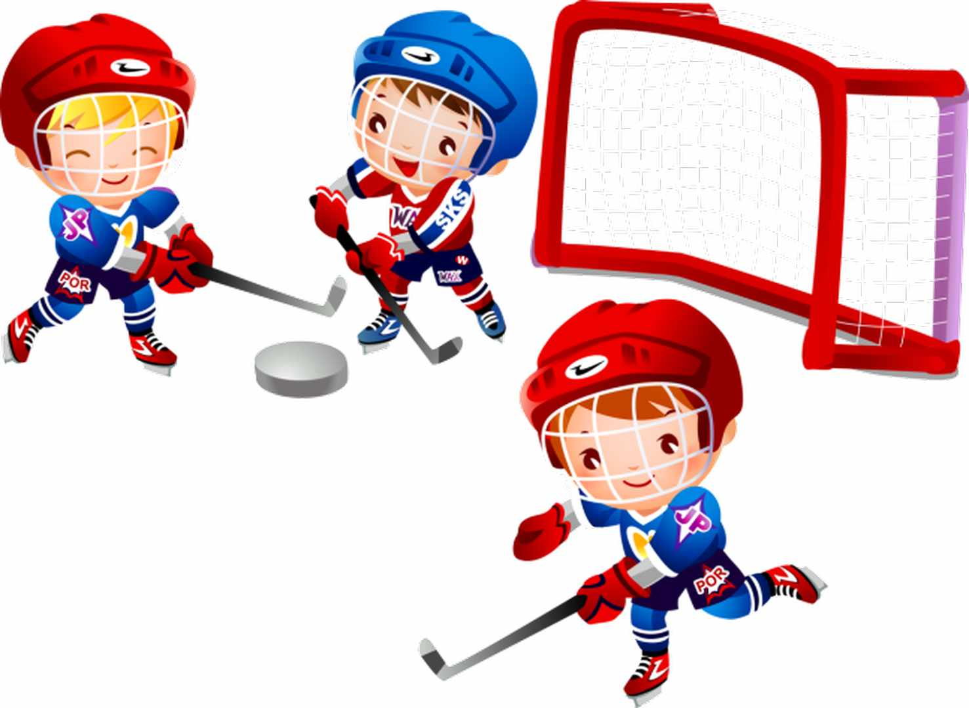
Построение, организация и методика проведения занятий
Теоретическая часть: беседы, викторины, презентации.
Подготовительные упражнения: общеразвивающие упражнения с клюшкой и мячом, бег, прыжки.
Подводящие упражнения: выполнение отдельных частей изучаемого двигательного действия, имитация действия, выполнение действия в облегченных условиях, в замедленном темпе.
Индивидуальные задания: корректировка плохо удающихся элементов.
Игровое занятие:

Slide 9

Работа с родителями
• Ориентирование родителей на формирование у ребёнка положительного отношения к физкультуре и спорту, здоровому образу жизни;
• Получение новых практических знаний в общении с детьми в сфере физического воспитания;
• Установление эмоционального контакта со своими детьми.
Участие в конкурсах и мероприятиях

Slide 10
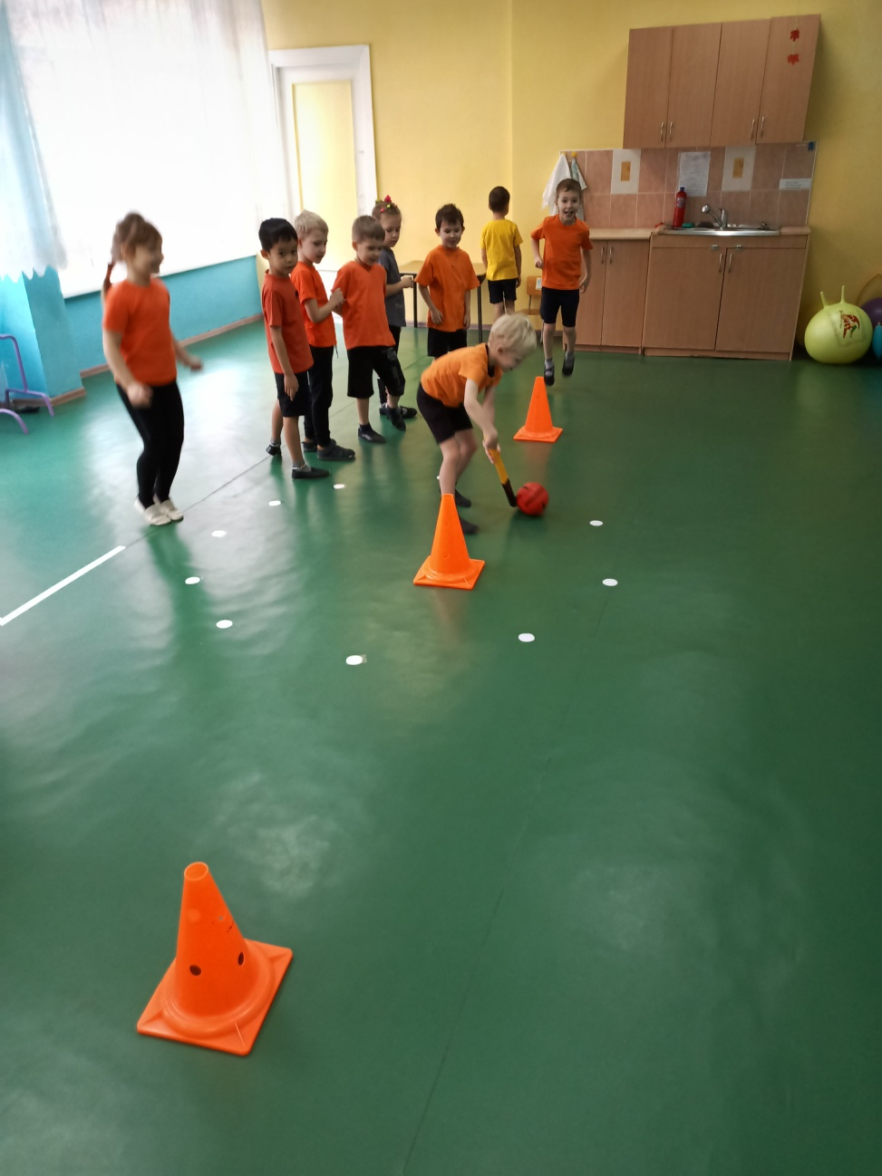
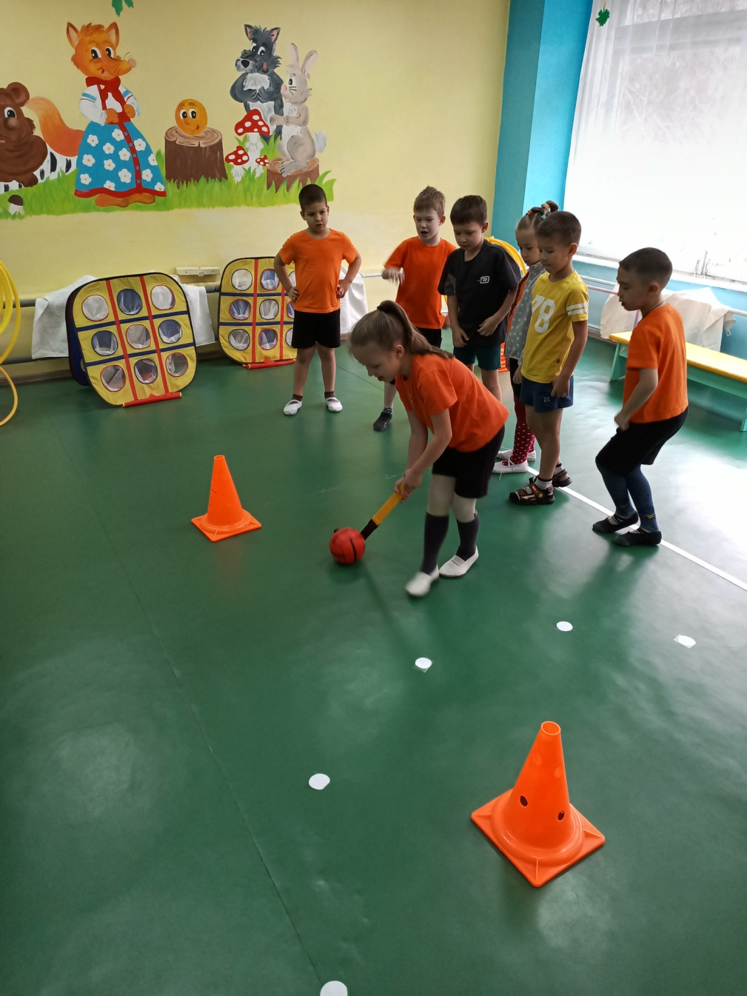


Slide 11
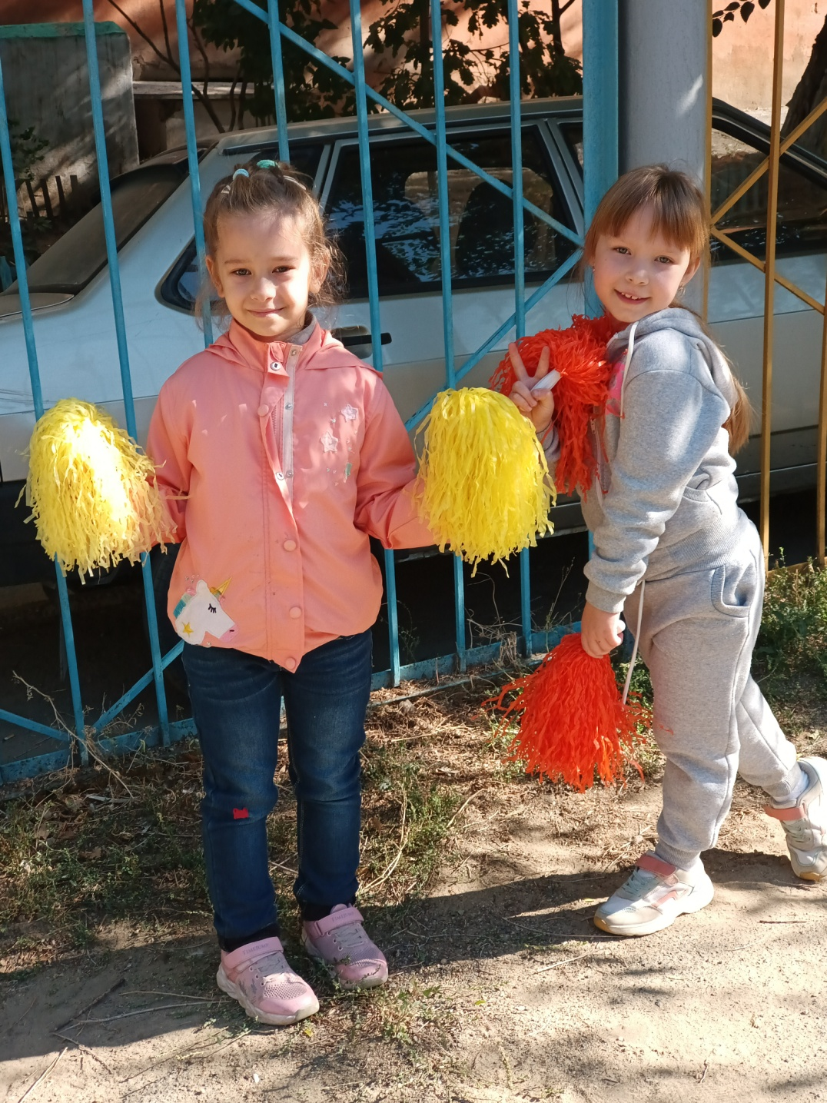
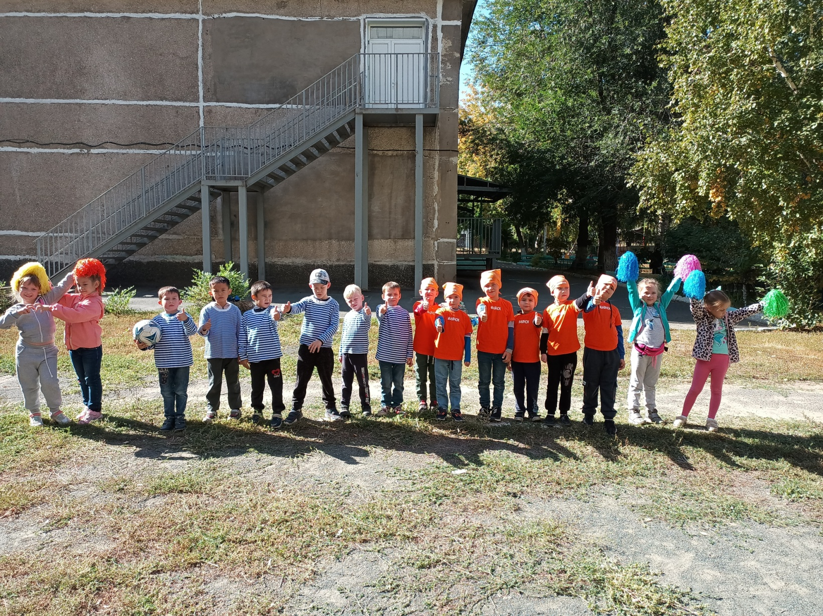

Slide 12
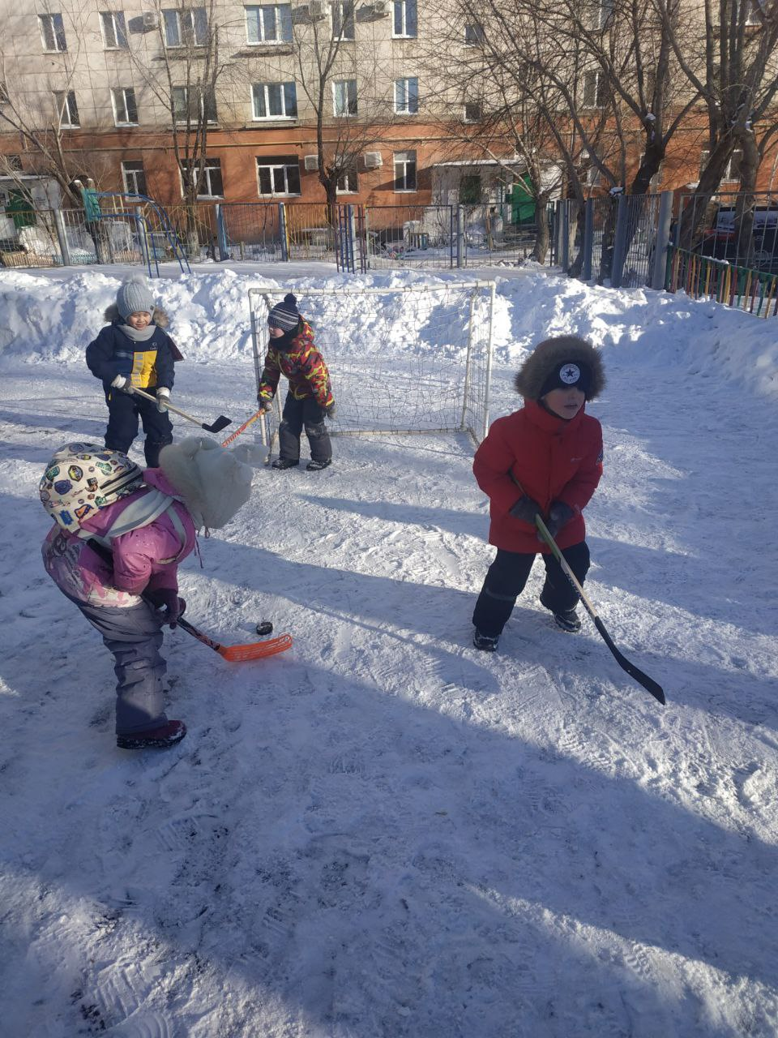
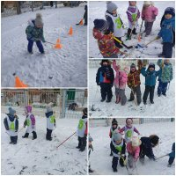
Обязательно перед игрой проводится разминка
https://cloud.mail.ru/public/iMLJ/2e1T5BTck

Slide 13
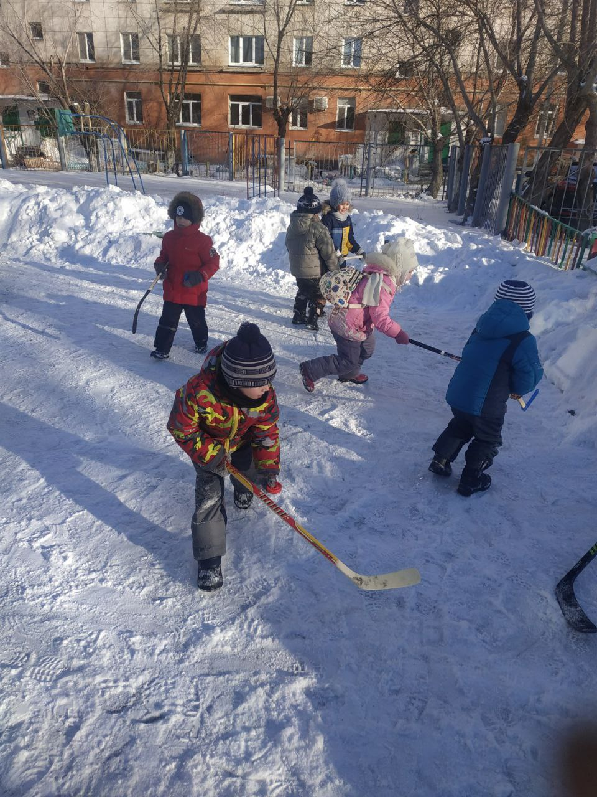
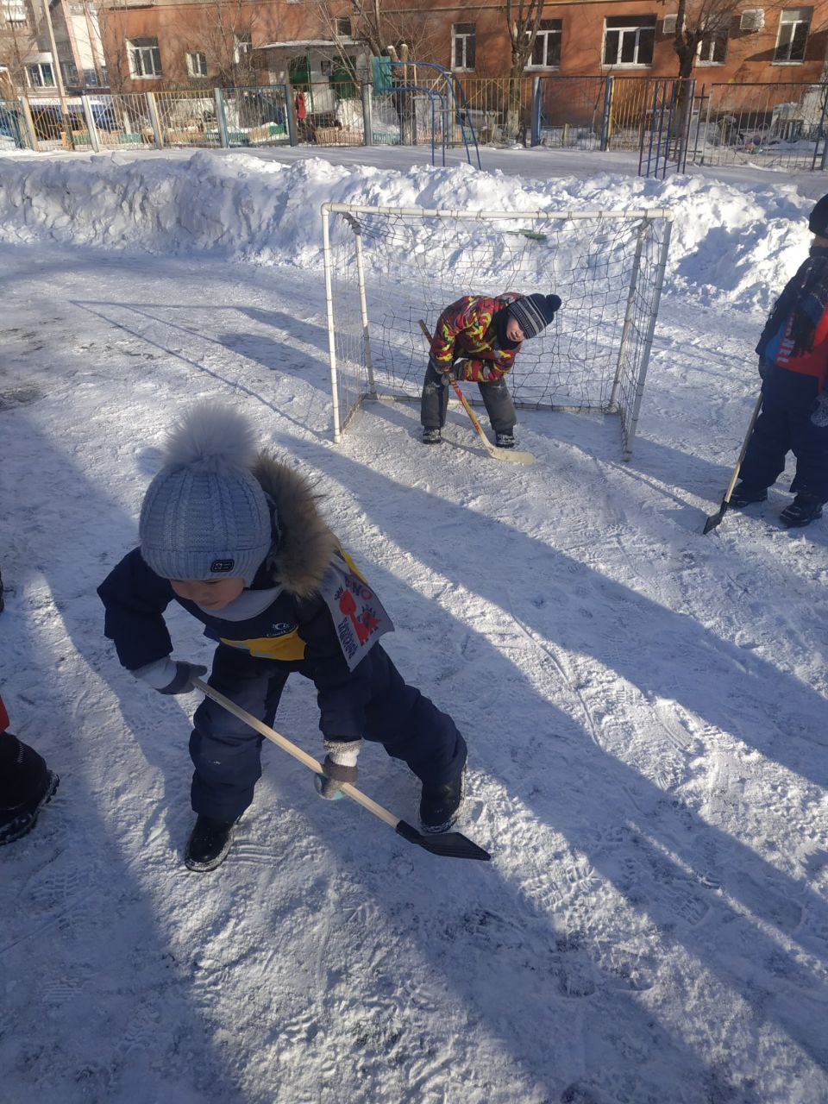

Slide 14
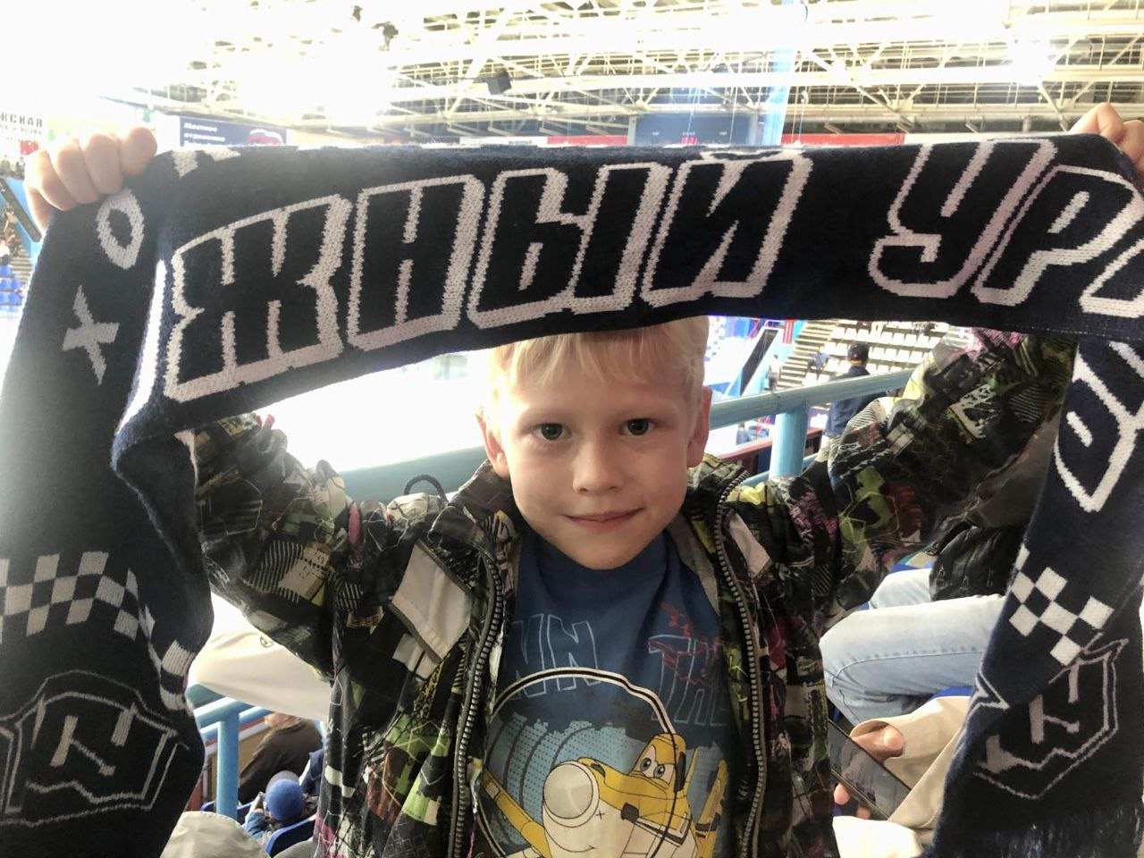
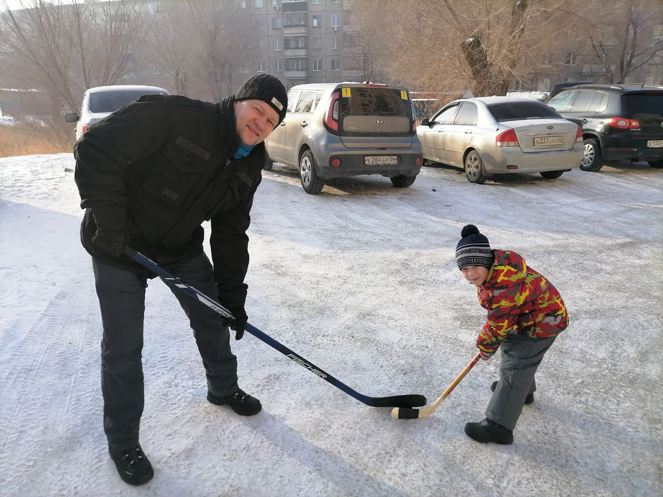
Играем и учимся вместе

Slide 15
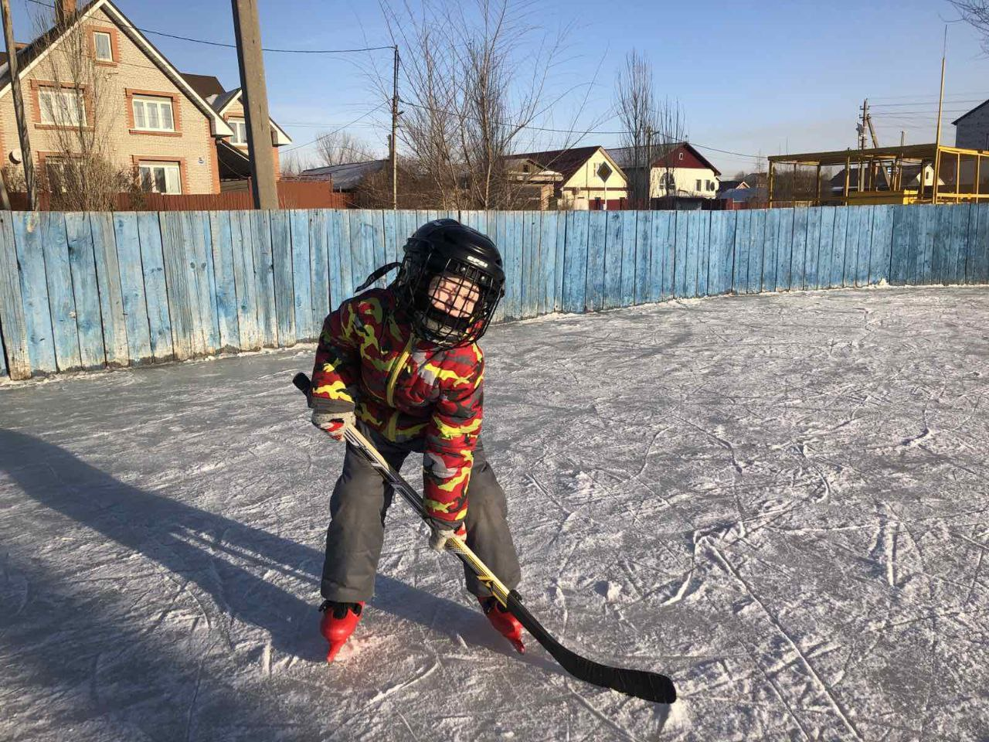
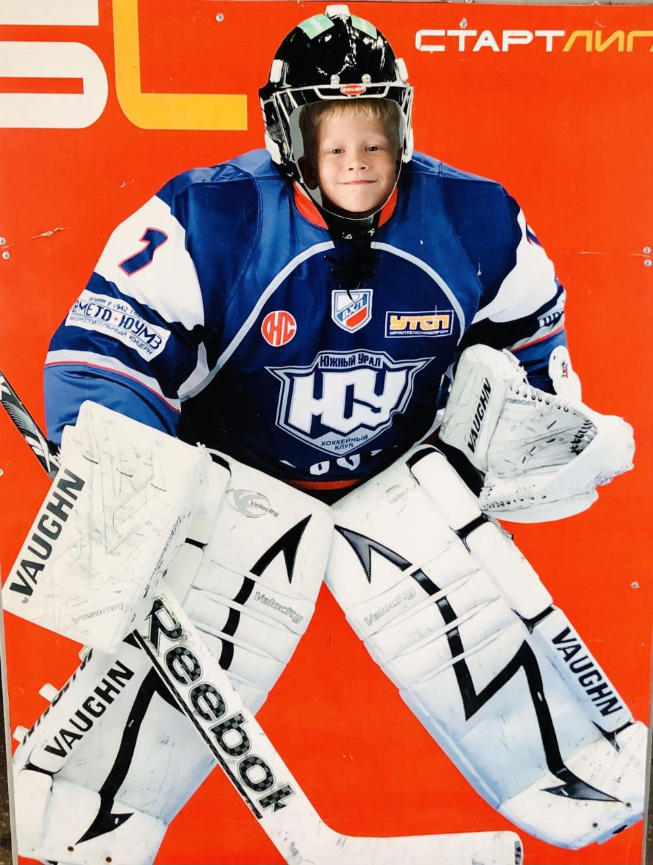

Slide 16

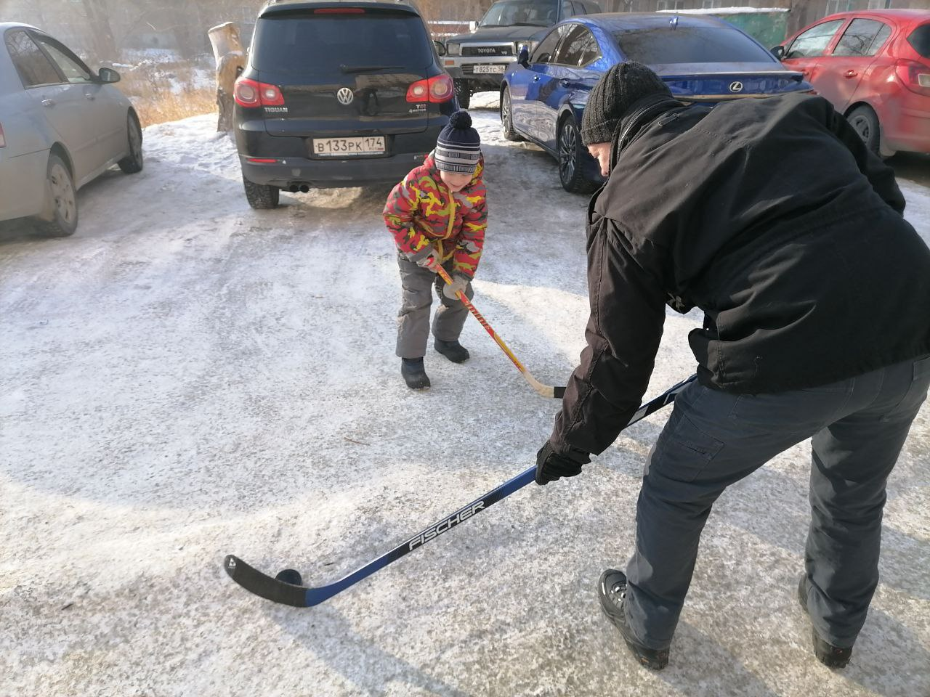
Совместные занятия спортом детей и родителей
https://cloud.mail.ru/public/MK2Q/a3AKAzSdn

Slide 17
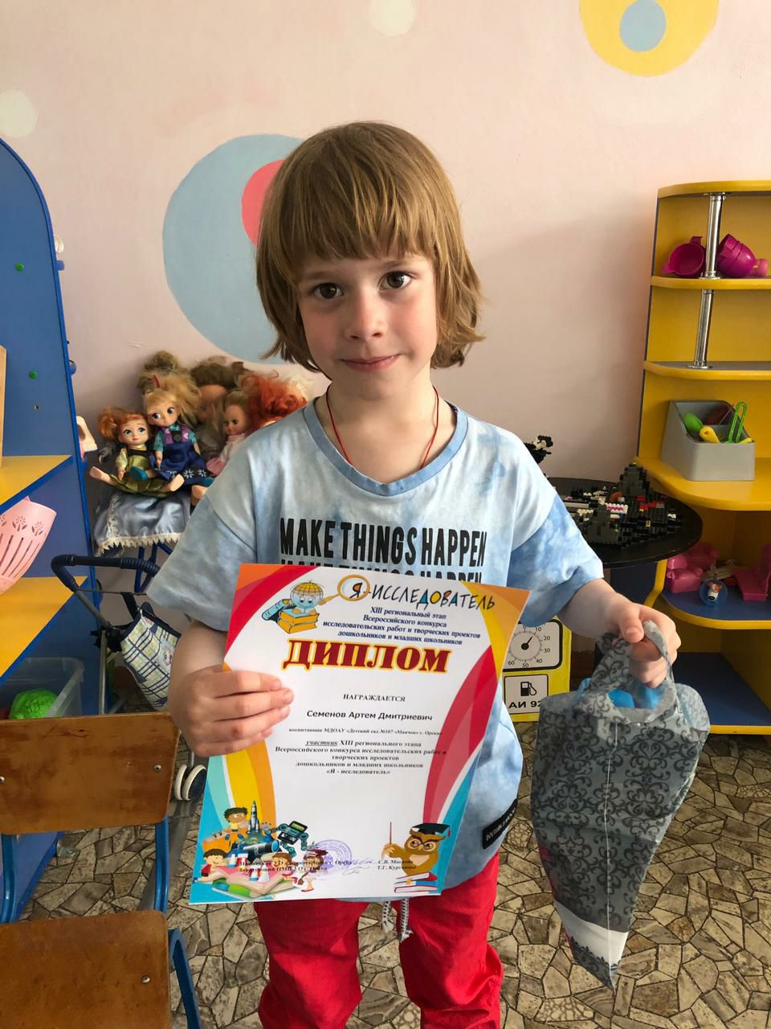
Спорт помогает формировать характер ребенка и развивает важные социальные и интеллектуальные навыки.
https://cloud.mail.ru/public/X34t/SMTevV5FW
ХII региональный этап исследовательских работ и творческих проектов дошкольников и младших школьников «Я – исследователь»
Тема «Хоккей – вчера, сегодня и завтра»

Slide 18
РЕЗУЛЬТАТЫ ИЗУЧЕНИЯ ИГРЫ
ХОККЕЙ
Знают элементарные правила игры в хоккей.
Дети умеют правильно держать клюшку, вести шайбу разными способами, бросать шайбу в цель.
Развиты при игре в хоккей скоростные и силовые качества, глазомер и координацию движения.
Сформирован навык взаимодействия при выполнении различных упражнений – заданий с клюшкой.
Сформированы представления детей о известных хоккеистах, экипировке, правилах, технике хоккея.
Обогащен словарь детей за счет слов (экипировка, голкипер, арбитр, матч, турнир, тренер, команда, кубок).

Slide 19
Литература:
Гришин В.Г., Осипов Н.Ф. Малыши открывают спорт. – М.: Педагогика, 1978. – 168 с.
2. Игры и развлечения детей на воздухе/Т.И. Осокина, Е.А. Тимофеева, Л.С. Фурмина. – 2-е изд., дораб. – М.: Просвещение, 1983. – 224с., ил. (Б—ка воспитателя дет. сада).
3. Осокина Т.И., Тимофеева Е.А. Гимнастика в детском саду. Изд. 2-е, испр. и доп.- М.: Просвещение, 1969. – 182с., ил.
4. ОТ РОЖДЕНИЯ ДО ШКОЛЫ. Основная образовательная программа дошкольного образования/ под ред. Н.Е. Вераксы, Т.С. Комаровой, М.А. Васильевой. – 4-е изд., перераб. – М.: МОЗАИКА_СИНТЕЗ, 2019. – 352 с.

Slide 20
СПАСИБО ЗА ВНИМАНИЕ!

